Slide 1

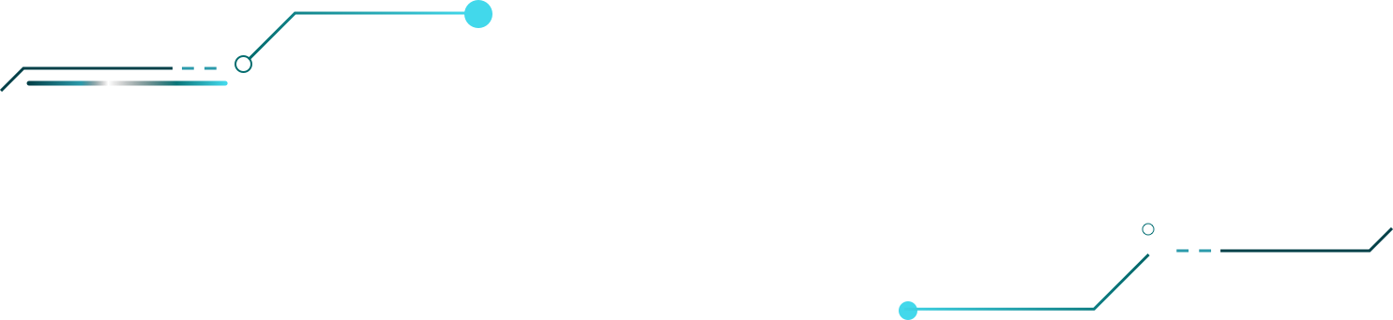

FIRM-AFL:
High-Throughput Greybox Fuzzing of IoT Firmware
via Augmented Process Emulation
2019 28th USENIX Security Symposium
汇报：芦笑瑜
时间：22.04.03

Slide 2


Author Team
Motivation
CONTENTS
Key Idea
Implementation
Evaluation
Inspiration

Slide 3

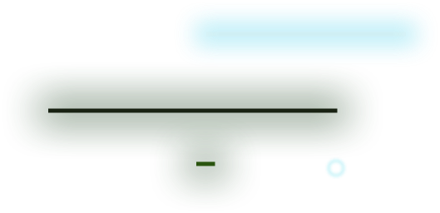
Author Team

Slide 4
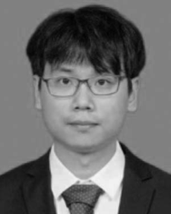
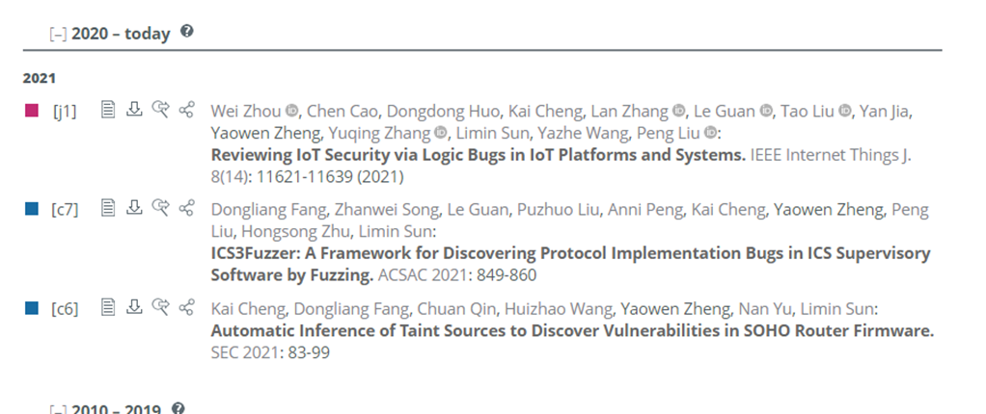
Author Team
Yaowen Zheng
University of Chinese Academy of Sciences
Research Fellow with Nanyang Technological University
研究方向：fuzzing, dynamic emulation for IoT firmware
Notes:
郑耀文获得博士学位。2020年毕业于中国北京中国科学院大学网络空间安全专业，新加坡南洋理工大学博后（刘洋博士）。他还曾在加利福尼亚大学河滨分校担任访问学者一年。他的研究兴趣与系统安全有关：模糊测试、物联网固件的动态仿真。

Slide 5
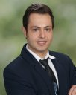
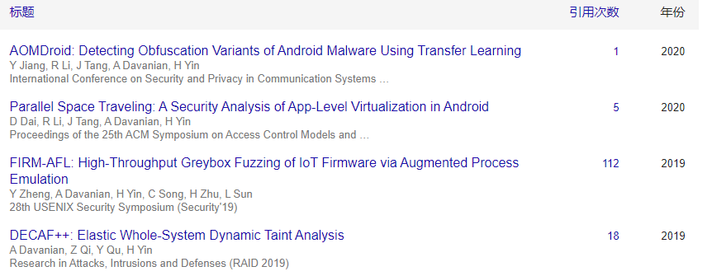
Author Team
Ali Davanian
University of California, Riverside
Advised by Professor Engin Kirda
研究方向：IoT固件安全
Notes:
伊朗人
2009-2013 在伊朗 色拉子大学 获得学士学位
2015 在意大利 特兰托大学
2016 在荷兰 特温特大学
获得计算机科学和创业学双硕士学位
现在 在加利福尼亚大学河滨分校 读博

Slide 6
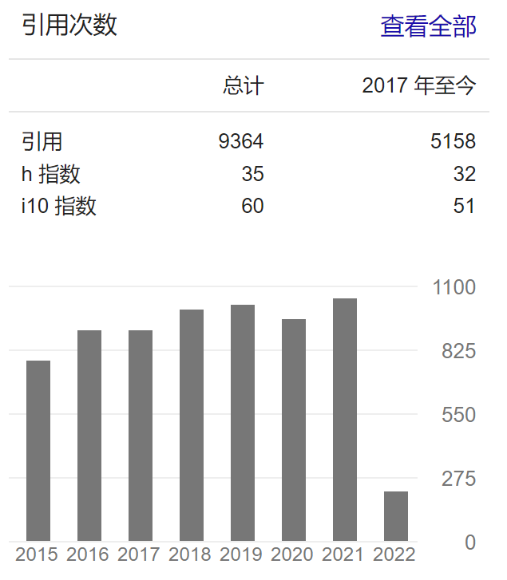

Author Team
Heng Yin
University of California, Riverside
Professor of Computer Science
研究方向：计算机安全
Notes:
二作的导师

Slide 7
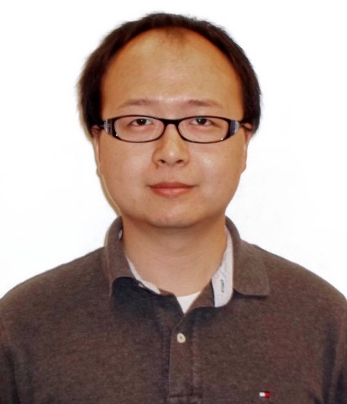
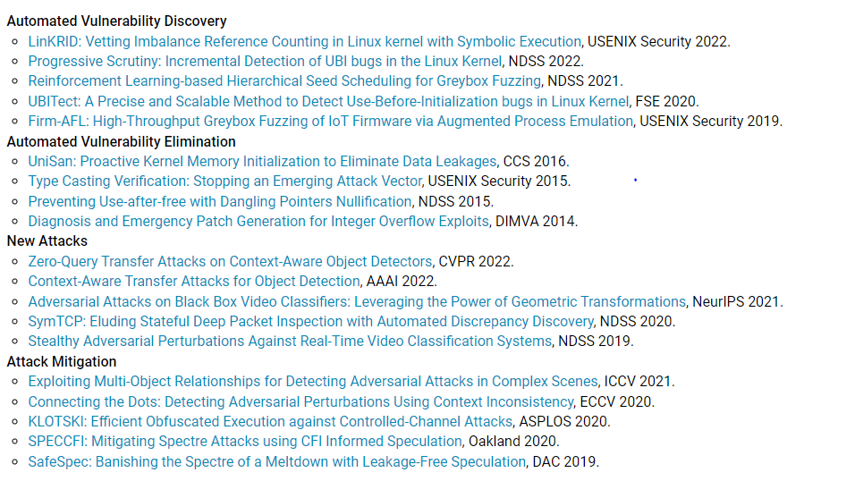
Author Team
Chengyu Song
University of California, Riverside
Assistant Professor of Computer Science
Notes:
乔治亚理工大学博士毕业

Slide 8
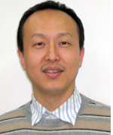
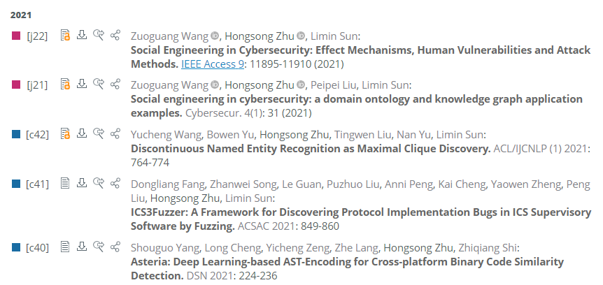
Author Team
Hongsong Zhu
Instiutte of Information Engineering
Professor
研究方向：Big data analysis on security; Deep learning on Secure
Notes:
中国科学院信息工程研究所教授
研究方向：安全大数据分析；Secure上的深度学习，如嵌入式二进制程序合成与分析；网络安全测量和态势感知；物联网安全应用，包括恶意软件检测、边缘计算安全、安全评估。
中国科学院计算技术研究所博士
中国科学院软件研究所硕士
中国科学技术大学学士

Slide 9
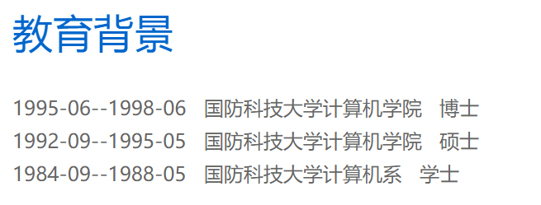

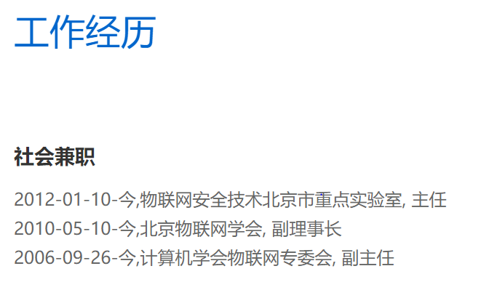
Author Team
Limin Sun
Instiutte of Information Engineering
Professor
Notes:
中国科学院信息工程研究所教授

Slide 10
Motivation

Slide 11
Motivation
解决什么问题?
针对POSIX兼容固件中的用户态程序，实现通用的、高吞吐的Fuzzer
为什么解决?
一、嵌入式设备计算、存储资源有限，无法直接有效运行复杂模糊测试工具
二、无论是Hardware-in-loop还是全系统软件模拟的方法，都存在模糊测试吞吐量低的局限（Avatar、Firmadyne）
为什么困难?
一、Hardware-in-loop的方式吞吐率低，源于主机与设备通信接口吞吐率的限制，无法突破
二、全系统软件模拟的方式吞吐率低，源于(Qemu) System-mode模拟执行的低效
三、(Qemu)的user-mode模拟执行兼容性较差。

Slide 12
Motivation
Qemu System Mode vs User Mode
内存地址转换：
在System-mode中，Qemu通过SoftMMU对所有内存访问进行地址转换(GVA->GPA->HVA)；而在User-mode中，HVA = GVA + offset；
动态代码翻译：
User-mode下做代码翻译比system-mode要快，因为在system-mode下，块链接仅限于同一物理页中的基本块，这意味着在system-mode中调用转换程序的频率更高。
系统调用模拟：
在System-mode中，通过模拟目标操作系统和硬件，来实现系统调用；
而在User-mode中，则直接利用主机的操作系统和硬件来实现系统调用。
（POSIX兼容）
结论：
在User-mode下模拟执行程序，效率高得多

Slide 13
Key Idea

Slide 14
Key Idea
Augmented Process Emulation
将user-mode和system-mode巧妙结合（在两种模式间切换），统一user-mode的高效和system-mode的兼容性，实现固件正确、高效的模拟执行，进而实现高吞吐的模糊测试。
首先，在system-mode下启动固件和待测试的用户态程序；
当用户态程序运行到预设fork point后，程序进入user-mode执行；
只有在少数情况下，需要切换到system-mode下执行。
前提条件
一、固件能够在System-mode中正确执行(Firmadyne已经能正确运行大量Linux-based固件)
二、固件使用POSIX兼容的操作系统（相当数量的IOT固件采用Linux操作系统）

Slide 15
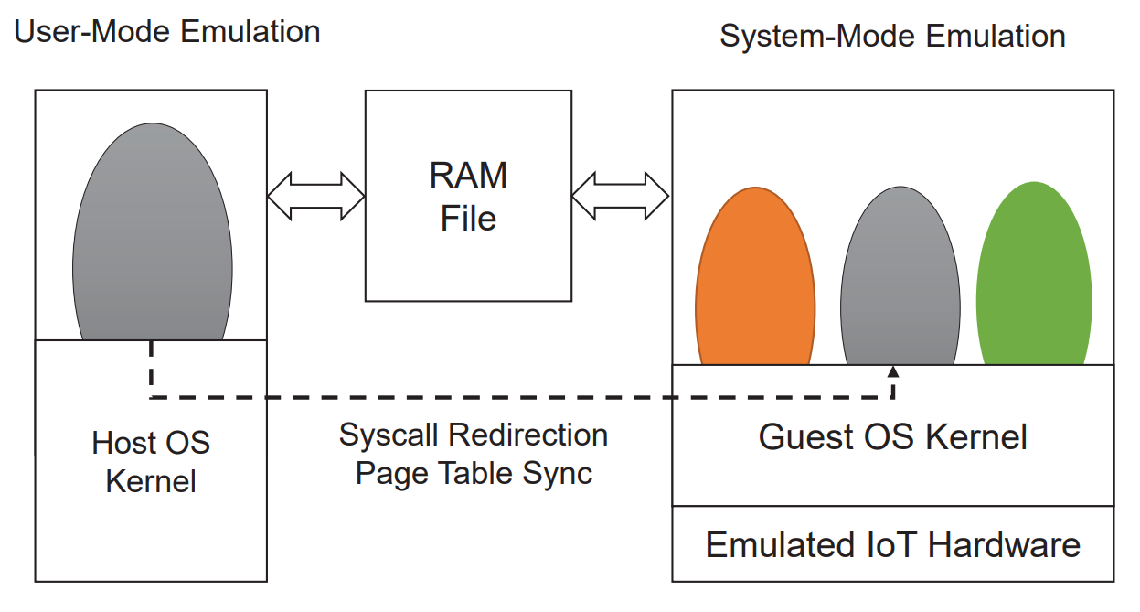
Key Idea
Memory Mapping：
为了减少User-mode和System-mode切换的负荷，使用了共享内存映射文件RAMFile:
System-mode下的
虚拟机的物理内存与
RAMFile对应
User-mode下的虚拟
地址与RAMFile也构建
映射关系。

Slide 16
Key Idea
Memory Mapping：
Bootstrapping：
在System-mode下，当固件OS成功启动并且待测试程序运行到Fork Point后，便会遍历测试程序当前的页表，基于虚拟页到物理页(RAMFile)的映射信息来构建User-mode下虚拟页与RAMFile的映射关系：

Slide 17
Key Idea
Memory Mapping：
Page Fault Handing：
Bootstrapping过后，System-mode端将当前CPU状态传给User-mode端，程序进入User-mode运行。运行过程中遇到可能会遇到缺页错误，处理方式如下：
User-mode将当前CPU状态传给System-mode，程序进入System-mode运行；
在System-mode下，Guest OS会调用缺页处理机制来处理缺页；
当缺页处理完成后，再更新User-mode的地址映射，恢复到User-mode下的运行。
如何判断已经完成缺页处理？
一旦运行到当前基本块的末尾，可以确定缺页错误已经处理完毕。
在每个基本块后进行动态插桩，将新的映射信息和CPU状态发回User-mode

Slide 18
Key Idea
Memory Mapping：
Preload page mapping：
当前操作系统采用了一种lazy manner来加载程序：
刚开始运行程序时，只载入少量的代码页，当发生缺页错误时，才载入相应的代码页。
这种模式会极大地降低模糊测试的效率：Fork Server会产生多个运行实例，每个实例都会发生大量缺页错误，导致不断从User-mode切换到System-mode。
通过预加载所有的代码页来解决这个问题。
实现方式：
通过动态插桩的方式，在bootstrapping阶段访问所有的代码页。

Slide 19
Key Idea
System Call Redirection ：
尽管测试固件是POSIX兼容的，但是在User-mode下执行系统调用，会直接使用Host系统的系统调用实现和硬件，这往往会导致错误。
因此，当发生系统调用的时候，会切换到System-mode下执行，执行完毕后，再次返回User-mode。
如何判断系统调用完毕？
同样利用在基本块末尾插桩的方式实现判断：
当前基本块处于内核态
Pc指向用户态代码
执行上下文是调用系统调用的线程

Slide 20
Key Idea
System Call Redirection ：
Optimizing filesystem-related system calls：
作者研究发现，程序使用的系统调用中大部分是与文件系统相关的。
于是可以将在Host系统上创建一个文件夹与固件镜像的文件系统相映射。(文件系统挂载)
所以，测试程序所有的文件系统相关的系统调用都可以直接在User-mode下运行。
Fuzzer Input:
如果对系统调用进行Fuzz，直接在User-mode对相应的系统调用进行插桩，将Fuzzer Input输入即可，不需要返回System-mode。

Slide 21
Implementation

Slide 22
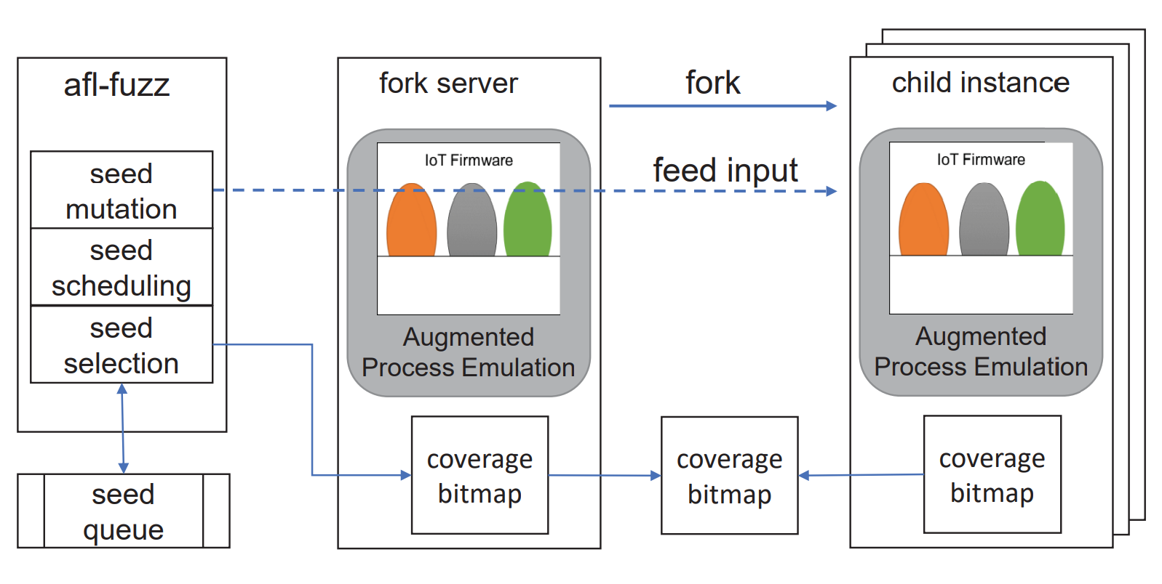
Implementation
AFL-Fuzz OverView
AFL-Fuzz的Workflow与AFL本身基本一致：
Bootstrapping：
Bootstrapping阶段，在System-mode下运行固件和用户级程序，直到Fork Point。System-mode
使用Firmadyne并结合了DECAF
，利用其VMI来精确地捕获程序
的运行、终止和运行到FP
Notes:
一共实现了两个原型系统（或者说插件）
includes 1,237 lines of C code added to QEMU. The implementation on PIC32 emulator has 1,620 lines of C code
The heuristic to capture DMA stream configurations
a software component that tracks and orchestrates the life cycles of DMA input channels.
动态推测Transfer size and 放置 DMA hooks，导入fuzz的输入

Slide 23
Implementation
AFL-Fuzz OverView
AFL-Fuzz的Workflow与AFL本身基本一致：
Fork：
AFL-Fuzz在User-mode下fork子进程以后，存在一个System-mode和User-mode同步的问题。
但是在System-mode下，fork
子进程代价太大。
作者提出Snapshot的策略： 在Fork Point处，拍下快照；
RAMFile中所有页都遵循CoW
(Copy-on-Write)原则；
每次一个子进程结束后，直接
恢复快照即可。
Notes:
一共实现了两个原型系统（或者说插件）
includes 1,237 lines of C code added to QEMU. The implementation on PIC32 emulator has 1,620 lines of C code
The heuristic to capture DMA stream configurations
a software component that tracks and orchestrates the life cycles of DMA input channels.
动态推测Transfer size and 放置 DMA hooks，导入fuzz的输入

Slide 24
Implementation
AFL-Fuzz OverView
AFL-Fuzz的Workflow与AFL本身基本一致：
Feeding input：
作者对通过网络接口而触发的漏洞感兴趣，所以AFL-Fuzz对网络相关的系统调用进行插桩，实现Fuzzer Input的
输入。

Slide 25
Evaluation

Slide 26
Evaluation
RQ1:
Transparency:FirmAFL能不能像在System-mode下一样正确运行固件
RQ2:
High efficiency：FirmAFL能不能达到User-mode下的吞吐量
RQ3:
Effectiveness of optimization
RQ4:
Effectiveness in vulnerability discovery

Slide 27
Evaluation
Experiments setup:
三个数据集：
一、两个标准Benchmark：nbench / lmbench；
用来测试模拟执行的正确性和负载
二、7个来自4个厂商的IoT程序；
这些程序都是处理网络请求的关键服务程序，用来测试模糊测试的吞吐量
三、Firmadyne的数据集；
数据集中的固件的HTTP和uPnP服务受到15个1day漏洞的影响，用来测试挖掘真实漏洞的能力
实验环境：
8-core Intel(R) Core(TM) i7-3940XM 3.00GHz CPU \ 23.5GB of RAM 1TB hard disk \ 16.04.5 LTS \ QEMU 2.10.1 \ AFL 2.06b

Slide 28
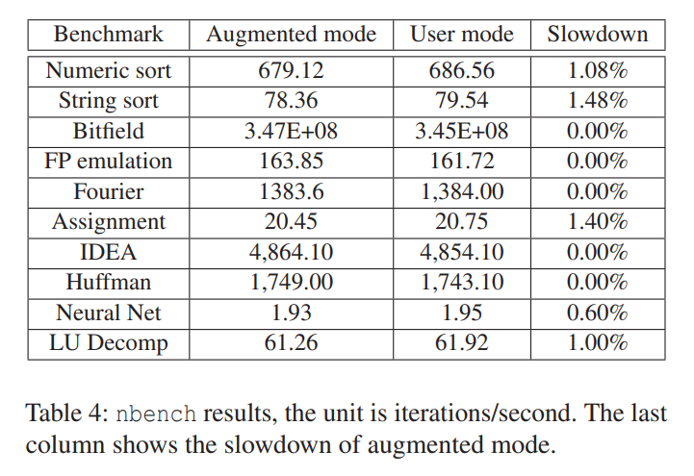
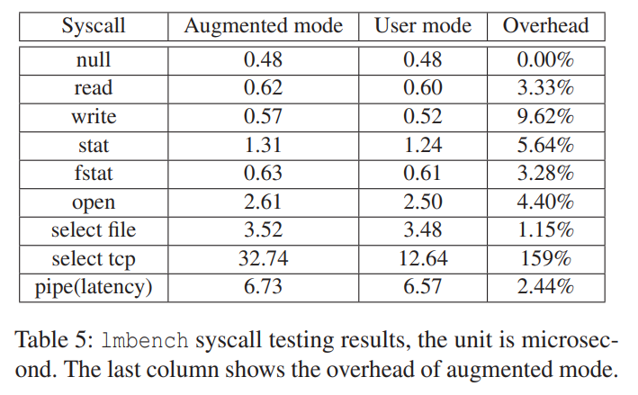
Evaluation
Efficiency:
模拟执行的效率：

Slide 29
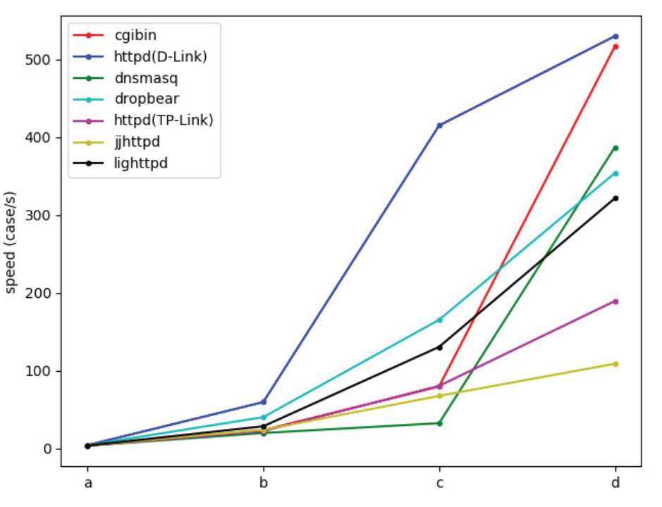
Evaluation
Efficiency:
模糊测试的吞吐量：
四种优化等级：
baseline: TriforceAFL + Qemu + VMI(DECAF)
Lightweight snapshot
Augmented process emulation:
Full:
所有的优化全开：Selective syscall redirection

Slide 30
Evaluation
Effectiveness of Optimization:
测试FirmAFL的各种优化技术，能否有效突破之前提出的System-mode的三个性能瓶颈：
地址转换、动态代码翻译、系统调用模拟
作者将执行时间划分为6个部分：
User execution time
Memory synchronization time
Code translation time
Syscall execution time
Syscall redirection time
Snapshot time

Slide 31
Evaluation
Effectiveness of Optimization:
测试FirmAFL的各种优化技术，能否有效突破之前提出的System-mode的三个性能瓶颈：
地址转换、动态代码翻译、系统调用模拟
作者将执行时间划分为6个部分：
User execution time
Memory synchronization time
Code translation time
Syscall execution time
Syscall redirection time
Snapshot time

Slide 32
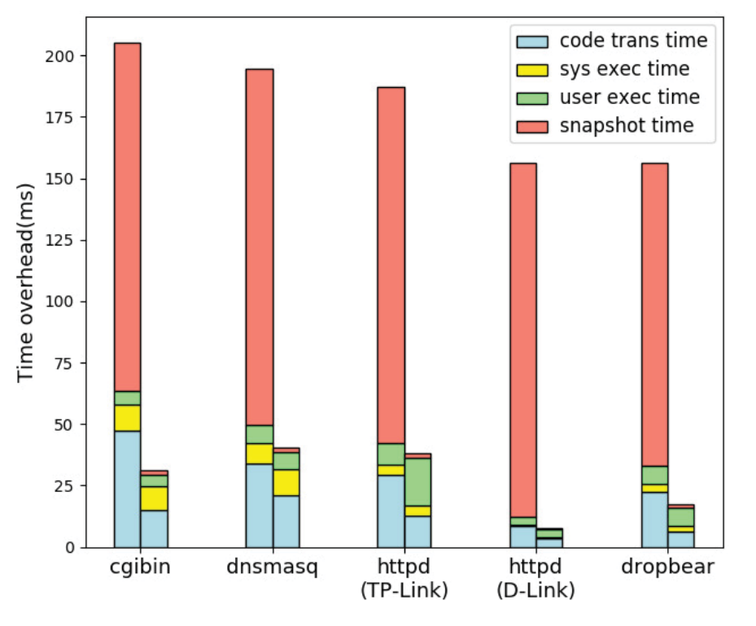
Evaluation
Effectiveness of Optimization:
Snapshot：
System-mode emulation
w/o Vs w/ lightweight snapshot

Slide 33
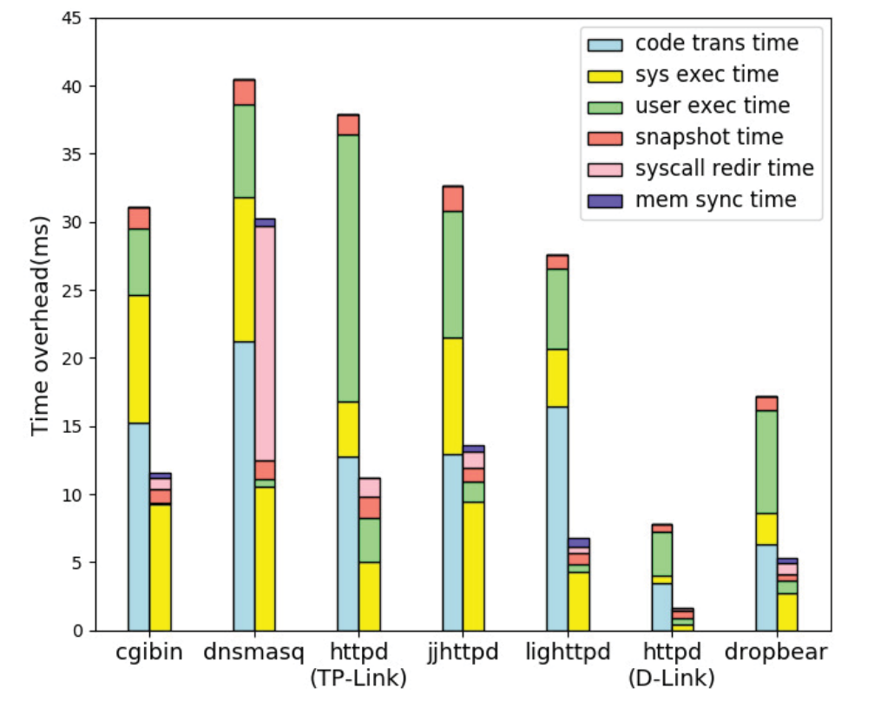
Evaluation
Effectiveness of Optimization:
地址转换、动态代码翻译：
增强过程模拟 Vs System-mode Emu
可以看到绿色的User exec time大幅减少
这是因为在增强过程模拟在User-mode
下运行用户级程序，地址转换效率更高
蓝色的Code trans time也大幅减少
一) User-mode下，block chaining不
局限在同一个物理页内，所以调用代码
翻译的次数更少
2）Triforce每轮测试后需要重置虚拟机，
Code cache丢失

Slide 34
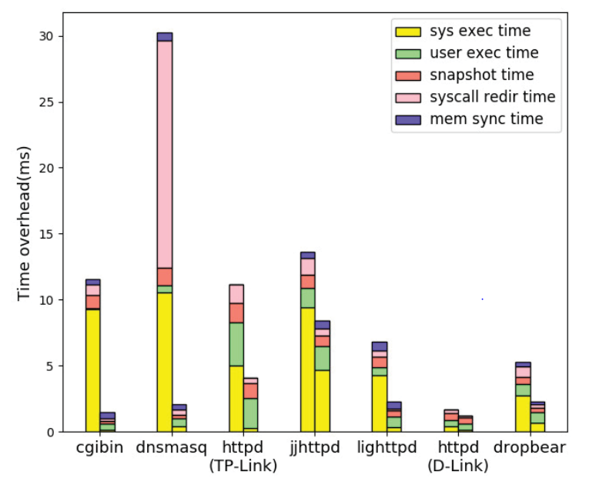
Evaluation
Effectiveness of Optimization:
Selective syscall redirection：
对于POSIX系统，相当一部分系统调用
并不是一定要在原来的Hardware和Kernel
环境下运行（例如：文件相关的系统调用
可以通过在Host的OS上挂载相应的文件
系统即可实现兼容）
可以看到这种优化技术，大大减少了
Sys exec time和syscall redir time

Slide 35
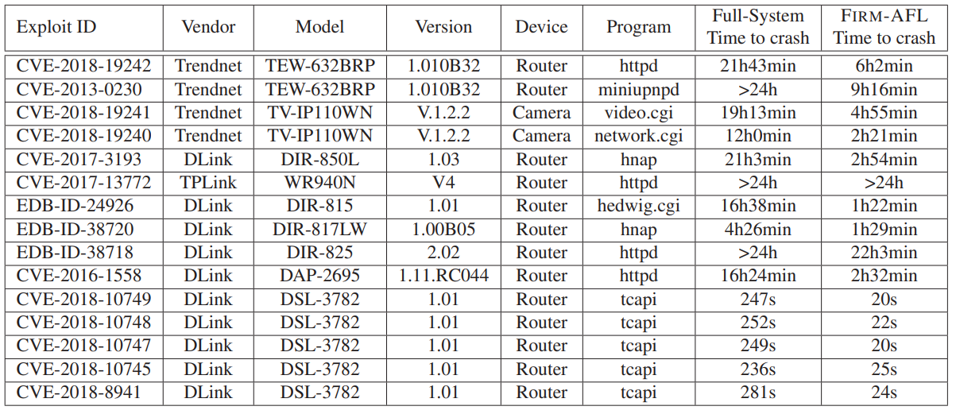
Evaluation
Vulnerability Discovery

Slide 36
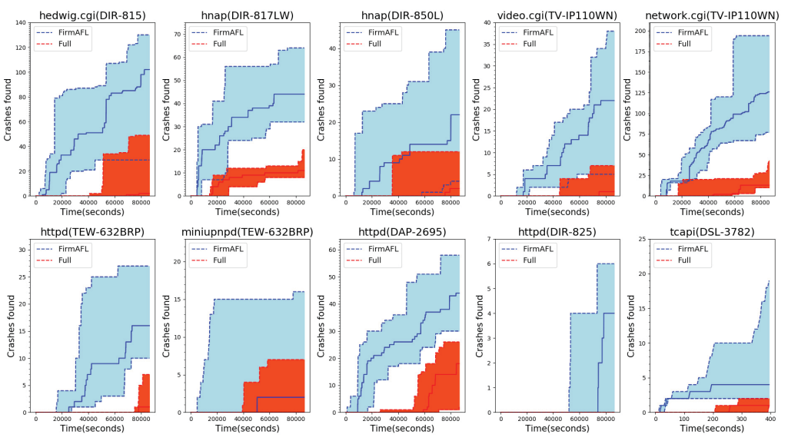
Evaluation
Vulnerability Discovery

Slide 37
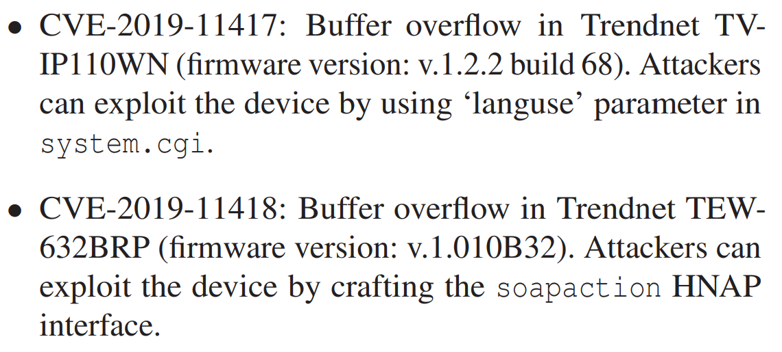
Evaluation
Vulnerability Discovery

Slide 38
Inspiration

Slide 39
Inspiration
为了突出各种优化思路的效果，实现系统时，设计好配置接口，方便Evaluation的时候展示。

Slide 40

感 谢 聆 听

